Slide 1
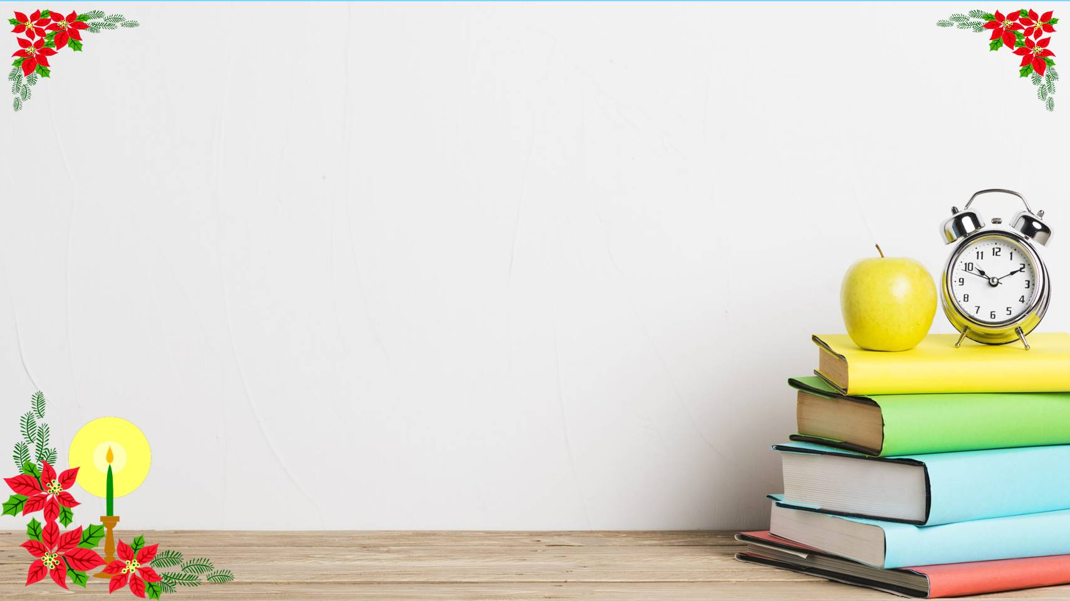


TRƯỜNG TIỂU HỌC TT HAI RIÊNG SỐ 2
CHÀO MỪNG QUÝ THẦY CÔ
VỀ DỰ GIỜ THĂM LỚP
Môn Công nghệ lớp 3
Giáo viên:...
Lớp: 3

Slide 2
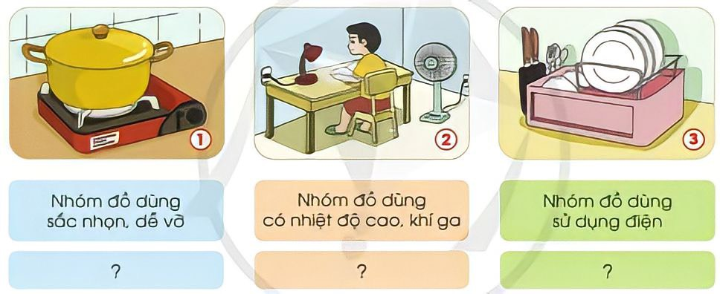

Bếp ga, nồi
Đèn học, quạt điện
Dao, dĩa(nĩa), bát, đĩa sứ
- Dao, dĩa(nĩa)là đồ dùng sắc nhọn.
- Bát, đĩa sứ là đồ dùng dễ vỡ.
Bếp ga
Nồi có nhiệt độ cao khi đang đun
Đèn học, quạt điện

Slide 3
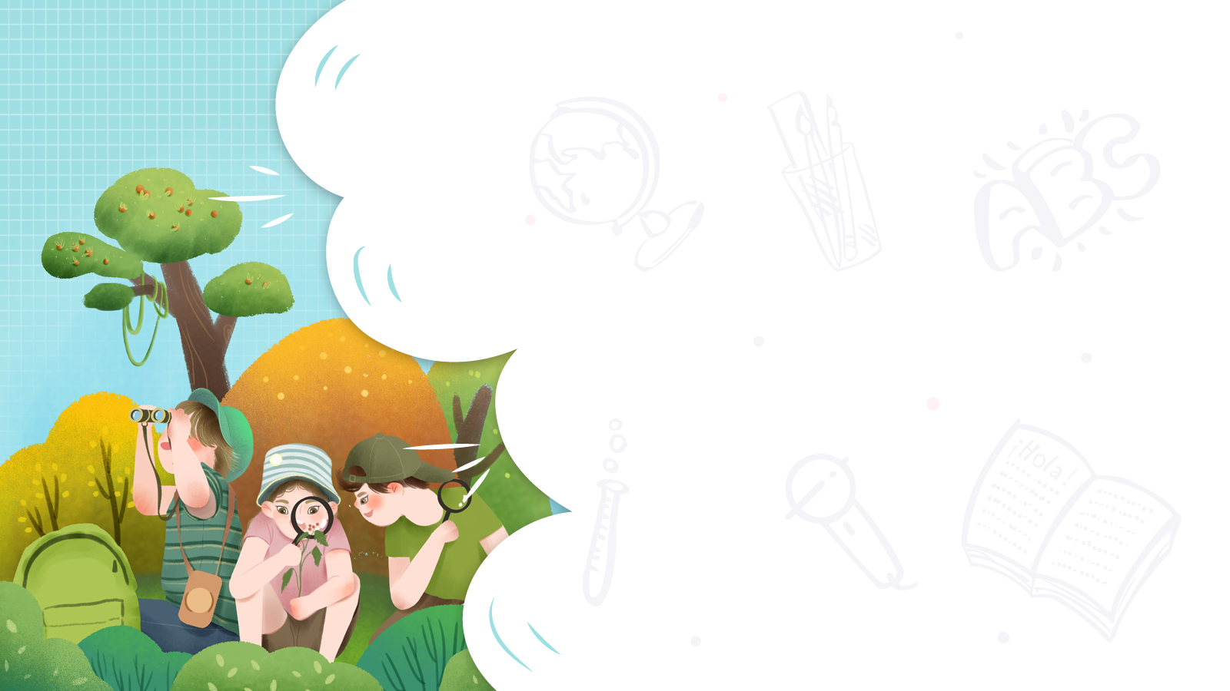


Thứ sáu, ngày 13 tháng 2 năm 2025
Bài 6:
AN TOÀN VỚI MÔI TRƯỜNG CÔNG NGHỆ TRONG GIA ĐÌNH (TIẾT 1)

Slide 4
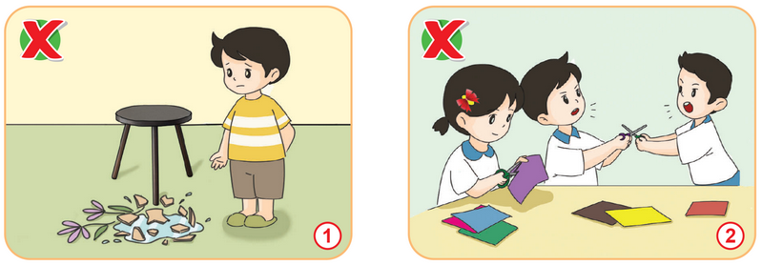
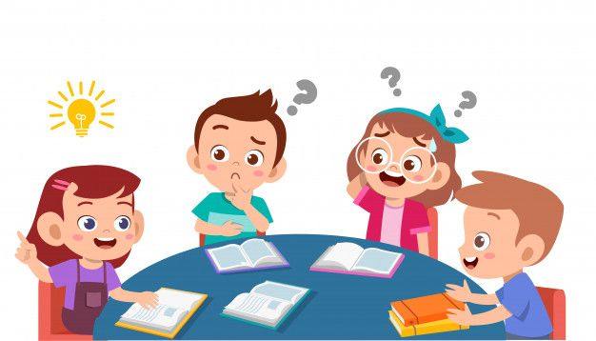
1. An toàn với các đồ dùng sắc nhọn, dễ vỡ.
Hãy nêu những nguy hiểm có thể xảy ra từ các đồ dùng sắc nhọn, dễ vỡ trong các tình huống dưới đây.
Thảo luận nhóm 4

Slide 6
Tình huống một bạn sơ ý làm lọ hoa bị vỡ
có thể làm đau, chảy máu chân.
=> báo với người lớn biết khi thấy mảnh sành, sứ, thủy tinh vỡ.

Slide 8
Tình huống hai bạn tranh giành nhau chiếc kéo
Nhắc nhở các bạn tuyệt đối không tranh giành, đùa nghịch với dao kéo, vật sắc nhọn bởi có thể làm đứt tay hoặc kéo nhọn chọc vào bạn gây nguy hiểm .

Slide 9
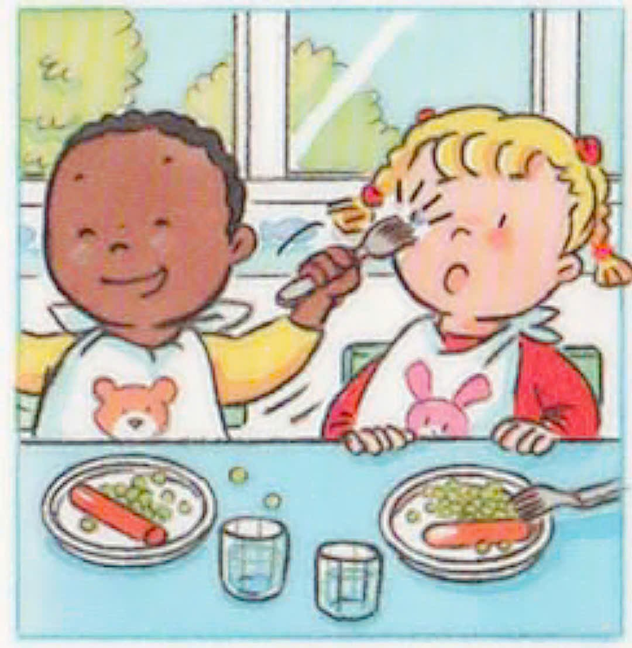

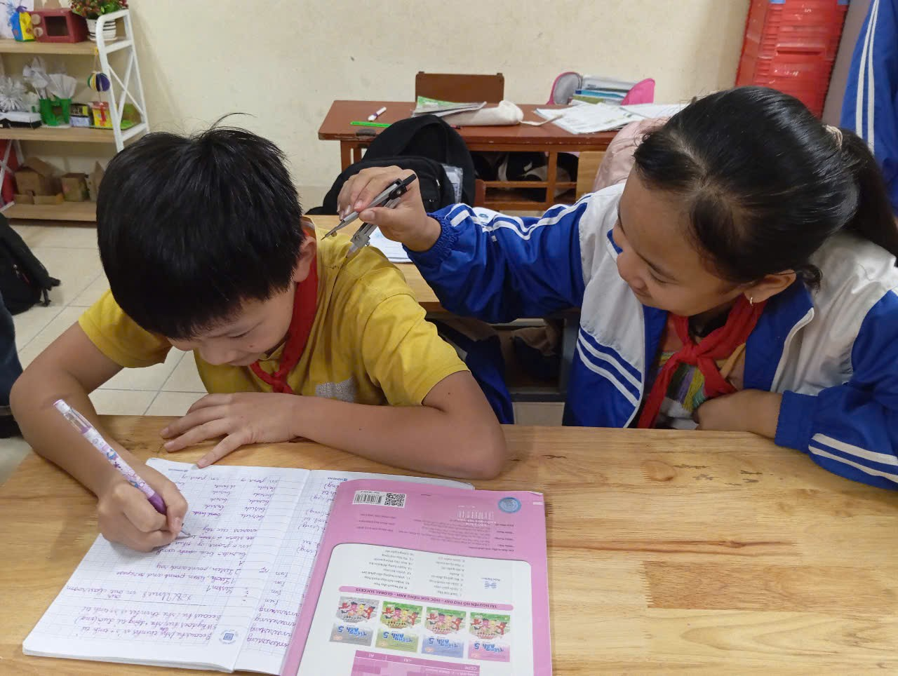
Không nghịch dao, dĩa, đũa trong giờ ăn
Không đùa nghịch compa trong giờ học

Slide 11

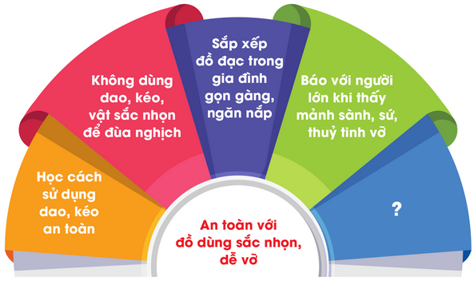
Để phòng tránh bị thương do các đồ dùng sắc nhọn, dễ vỡ em cần phải làm gì?
Không dùng tay nhặt mảnh sành sứ, thủy tinh vỡ

Slide 12
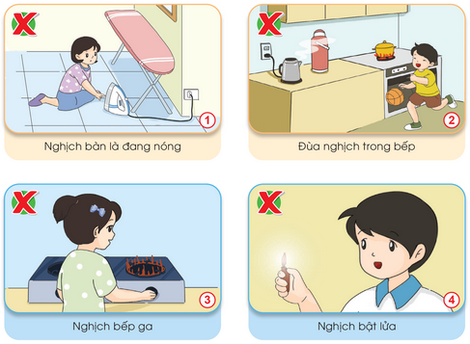
2. An toàn với các đồ dùng có nhiệt độ cao, khí ga.
Thảo luận nhóm 4
Hãy đoán xem điều nguy hiểm gì có thể xảy ra với bạn trong mỗi bức tranh sau

Slide 13
Tuyệt đối không được chạm tay hoặc tiếp xúc với đồ dùng có nhiệt độ cao.
=> Có thể bị bỏng.
Không được chơi đùa trong bếp, có thể chạm tay vào nồi đang nấu hoặc ấm đun nước đang đun, hoặc có thể làm đổ phích nước nóng .
=> Có thể bị bỏng hoặc gây hỏa hoạn .

Slide 14
Tuyệt đối không được nghịch bếp ga, nghịch bật lửa.
Có thể làm rò khí ga gây ngạt khí hoặc gây hỏa hoạn

Slide 15
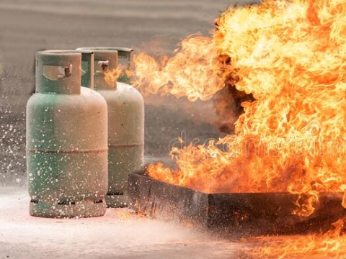
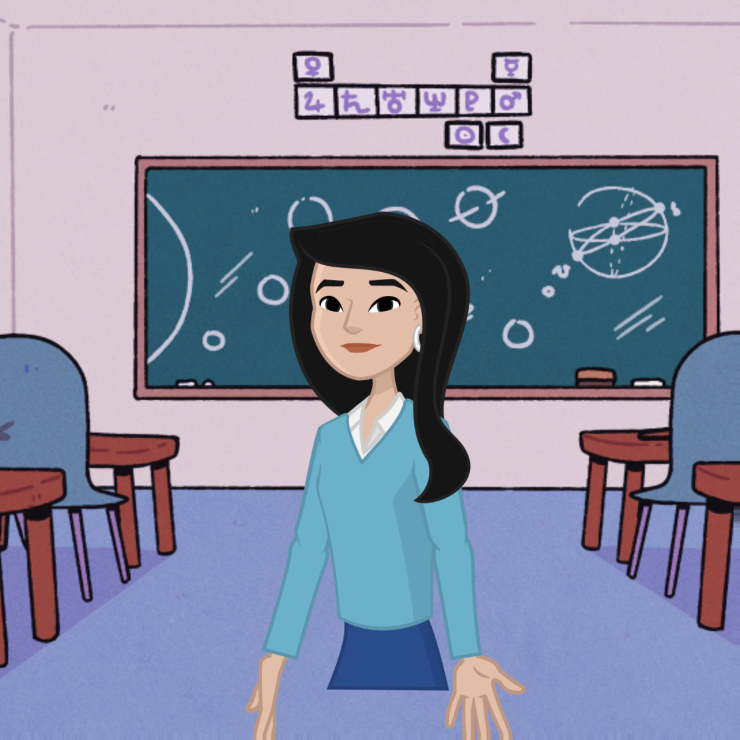
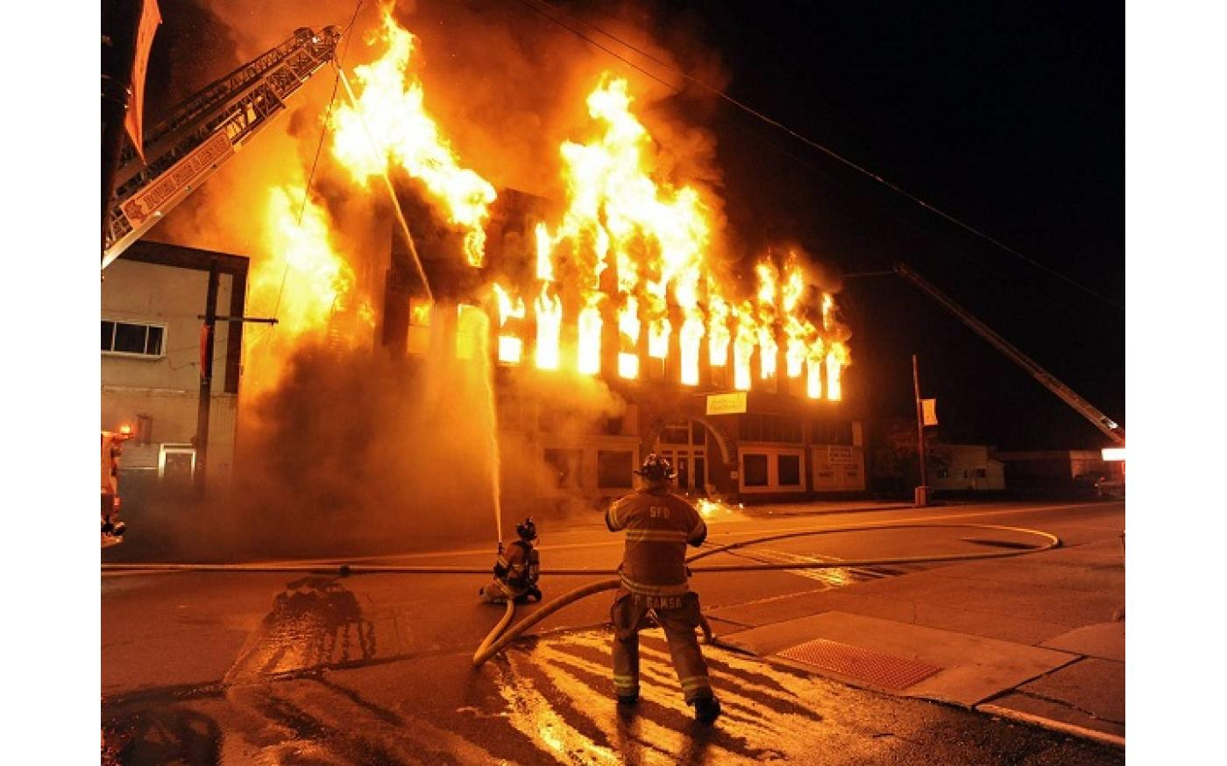

Slide 16




Nhiều sản phẩm công nghệ có tiềm ẩn những nguy cơ mất an toàn. Vì vậy trong thực tế, người ta có sử dụng các kí hiệu, nhãn cảnh báo được dán trên bao bì, thiết bị hoặc đặt ở các khu vực nguy hiểm để cảnh báo trước

Slide 18
Tìm hiểu cách phòng tránh tại nạn bỏng, ngạt khí ga trong gia đình

Slide 19

TRÒ CHƠI MẢNH GHÉP BÍ ẨN

Slide 20
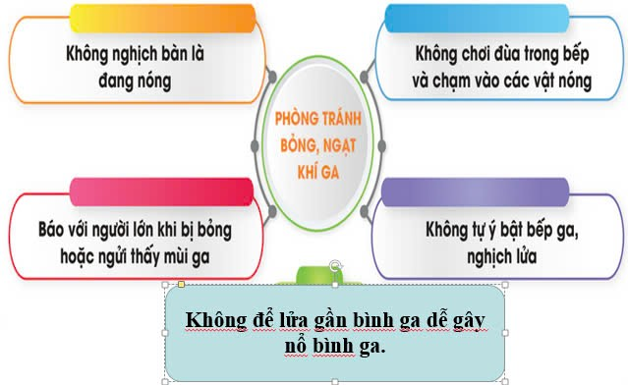
1
2
3
4
Notes:
Luật chơi: Chọn bất kỳ 1 số em thích, số đó sẽ mở ra 1 tình huống gây mất an toàn điện. Nhiệm vụ em là nêu cách phòng tránh mà em đã thảo luận với bạn.

Slide 21

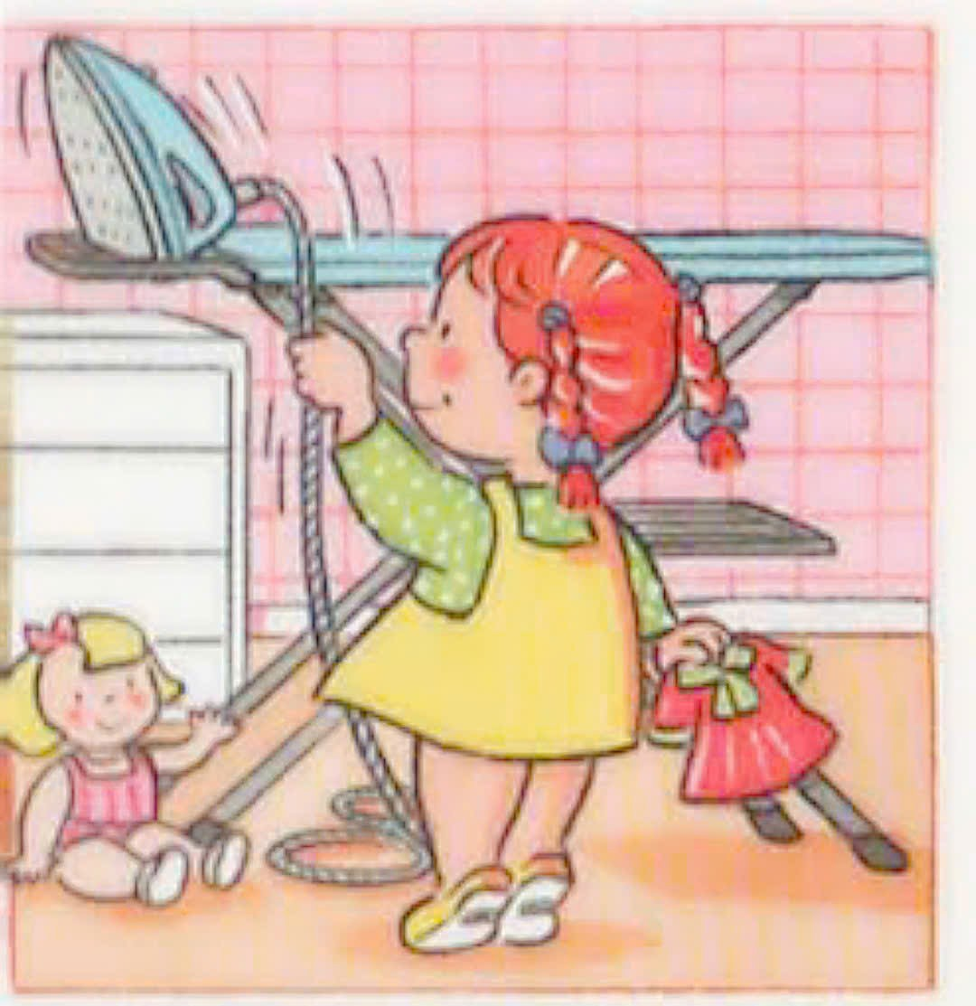
Em hãy quan sát các tình huống và cho biết cách phòng tránh.
→ Cách phòng tránh bị bỏng:
Tuyệt đối không được nghịch bàn là đang nóng.

Slide 22
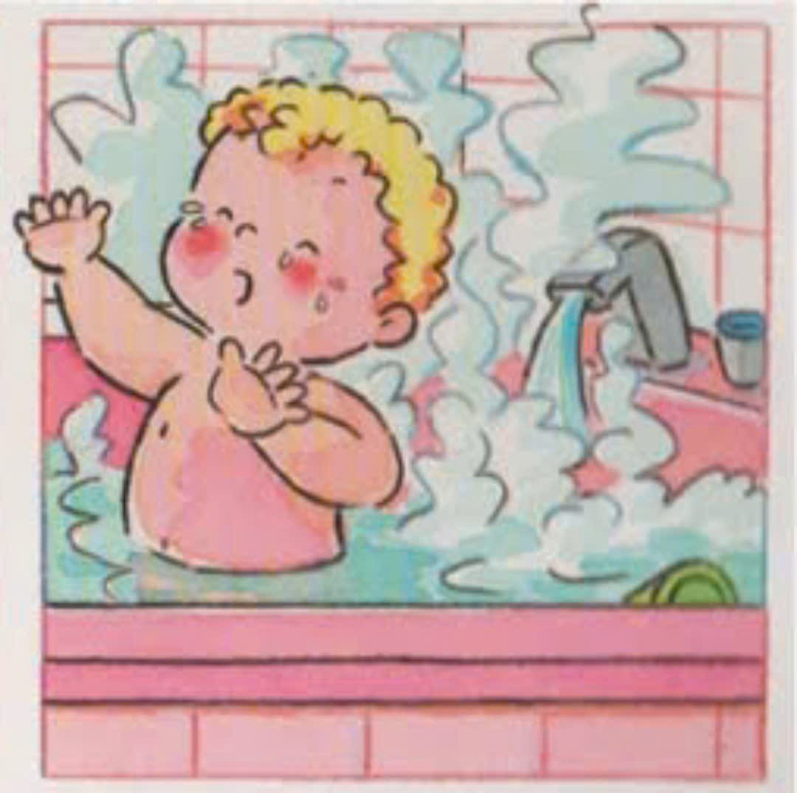
Em hãy quan sát các tình huống và cho biết cách phòng tránh.
→ Cách phòng tránh bị bỏng:
Không được sử dụng vòi nước nóng để nghịch.

Slide 23
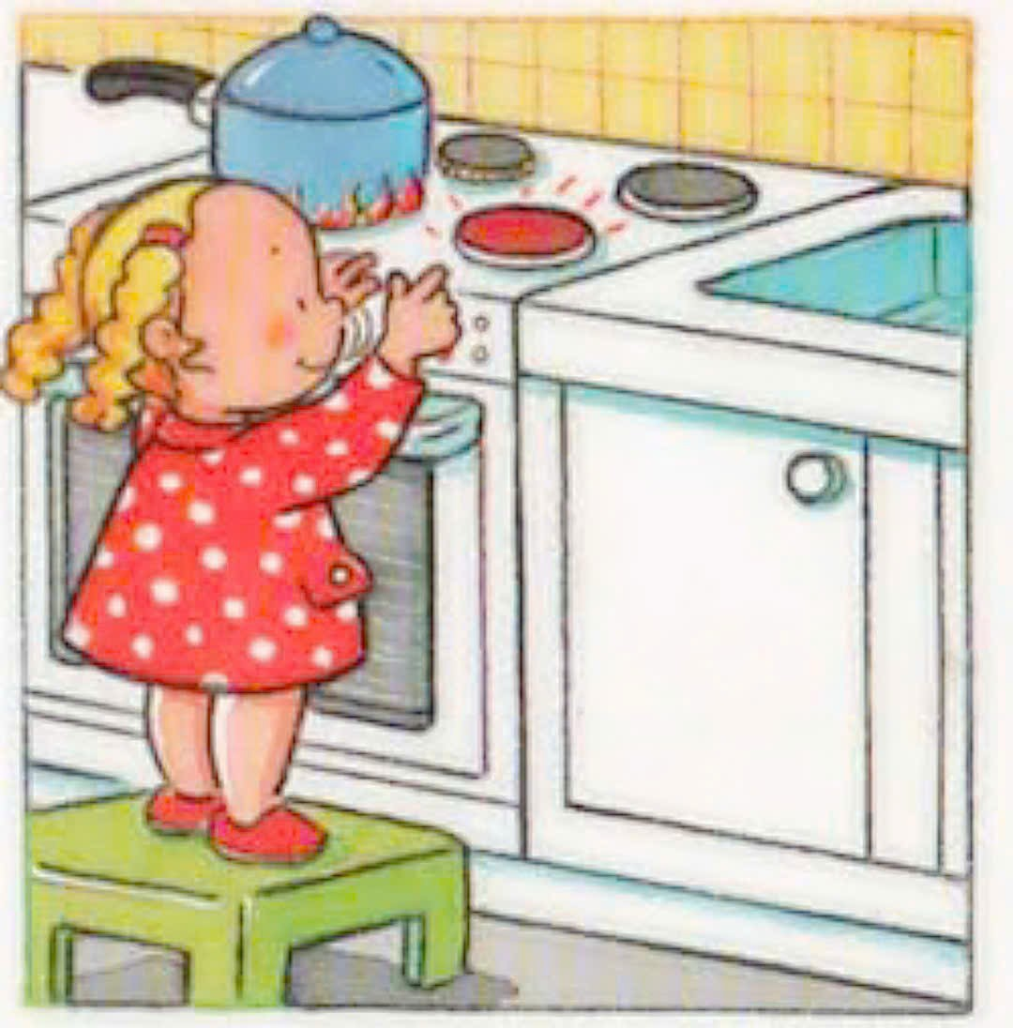
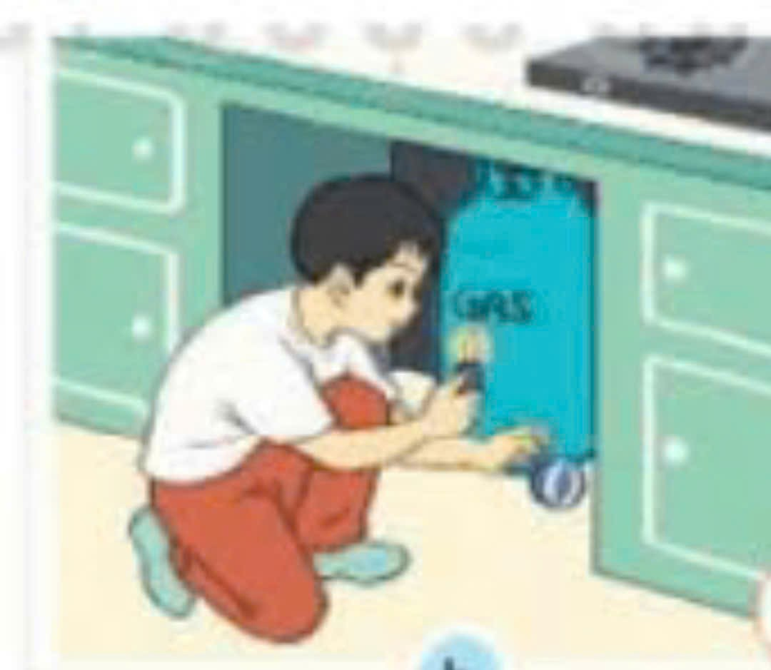
Em hãy quan sát các tình huống và cho biết cách phòng tránh.
→ Cách phòng tránh bị bỏng, ngạt khí ga:
Không được tự ý bật bếp ga, nghịch lửa.

Slide 24
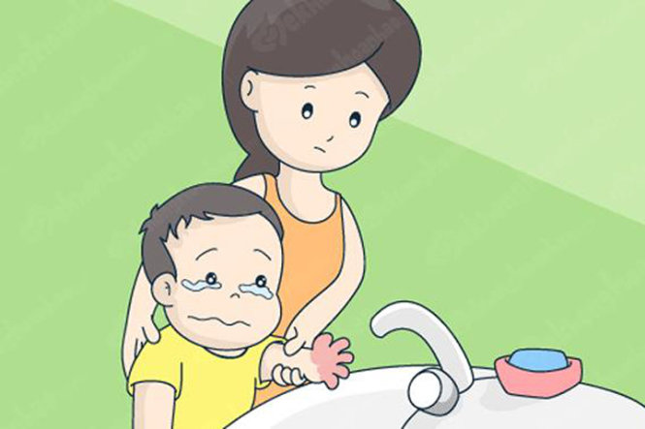
Em hãy quan sát các tình huống và cho biết cách phòng tránh.
→ Cách phòng tránh :
Khi bị bỏng nhanh chóng báo cho người lớn.

Slide 25
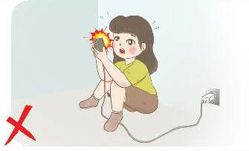
Em hãy quan sát các tình huống gây mất an toàn có trong bảng và cho biết cách phòng tránh.
Tình huống gây mất an toàn | Hình minh hoạ
Sử dụng điện thoại khi đang sạc pin.
→ Cách phòng tránh:
Không sử dụng điện thoại khi đang sạc pin.

Slide 26

XIN CHÂN THÀNH CẢM ƠN
QUÝ THẦY CÔ GIÁO VÀ CÁC EM

Slide 27


